Slide 1
Agenda Materi Jenkins
Pengenalan Jenkins
Menginstall Jenkins
Job
Integrasi dengan Git
Credential
Build Step
Scheduled Job
Dan lain-lain

Slide 2
Pengenalan Automation Server

Slide 3
Sebelum Automation Server
Setelah koding, masih banyak hal yang biasanya dilakukan oleh pengembang perangkat lunak sebelum aplikasi yang dibuat sampai ke production server
Sebelum adanya Automation Server, biasanya semuanya dilakukan secara manual, namun resikonya adalah sering terjadi kesalahan dan tidak konsisten
Contoh menjalankan unit test, download dependency aplikasi, setup database, membuat distribusi aplikasi, dan lain-lain
Hal-hal diatas sangat kompleks jika harus dilakukan secara manual terus menerus

Slide 4
Pengenalan Automation Server
Automation Server adalah aplikasi yang bisa kita gunakan untuk melakukan proses otomatisasi perintah yang kita instruksikan
Ada banyak sekali keuntungan yang kita dapatkan jika menggunakan Automation Server, dibanding manual dalam tahapan pengembangan perangkat lunak
Automation Server mempercepat proses, karena kita tidak perlu menunggu di Laptop kita.
Automation Server bisa berjalan konsisten, di Laptop programmer mungkin perangkat lunak bisa berbeda-beda
Automation Server bisa berjalan secara otomatis, bisa memberitahu kita ketika terjadi kesalahan, dan lain-lain

Slide 5
Contoh Automation Server
Jenkins https://www.jenkins.io/
Team City https://www.jetbrains.com/teamcity/
GitLab CI/CD https://docs.gitlab.com/ee/ci/
Github Action https://github.com/features/actions
Atlassian Bamboo https://www.atlassian.com/software/bamboo
Circle CI https://circleci.com/
Travis CI https://travis-ci.org/
Dan lain-lain

Slide 6
Pengenalan Jenkins

Slide 7
Pengenalan Jenkins
Jenkins adalah Open Source Automation Server yang paling populer saat ini
Sebelum Jenkins, awalnya project ini bernama Hudson
Hudson dibuat menggunakan Java, dan pengembang inti dari Hudson kebanyakan bekerja di Sun Microsystem (pemiliki Java)
Tahun 2011, terjadi sengketa setelah pembelian Sun Microsystem oleh Oracle, dan karena trademark Hudson dipegang oleh Oracle, akhirnya pengembang inti dari Hudson membuat project baru bernama Jenkins dari source code Hudson
Hudson sendiri akhirnya di donasikan ke Eclipse Foundation tahun 2012 dan akhirnya pengembangannya berhenti tahun 2017
https://www.jenkins.io/

Slide 8
Jenkins Plugin
Jenkins sendiri merupakan sebuah platform untuk Automation Server
Kebanyakan fitur di Jenkins sendiri tersedia dalam bentuk plugin, bahkan kita bisa membuat plugin sendiri jika kita mau
https://plugins.jenkins.io/

Slide 9
Menginstall Jenkins

Slide 10
Hardware Requirements
Minimum
256 MB of RAM
1 GB of Drive Space
Recommended
4 GB+ of RAM
50 GB+ of Drive Space

Slide 11
Software Requirements
SSH
Java 11 http://jdk.java.net/archive/
Git https://git-scm.com/
Web Browser

Slide 12
Sistem Operasi Linux
Pada kelas ini, kita akan menggunakan Linux sebagai sistem operasi yang menjalankan Jenkins nya
Ini karena kebanyakan di perusahaan biasanya menggunakan Linux sebagai sistem operasi untuk Jenkins
Tapi kita tetap bisa menggunakan sistem operasi apapun jika mau, karena Jenkins bisa berjalan di semua sistem operasi

Slide 13
Setup Virtual Machine
Pada kelas ini, kita akan setup dari awal menggunakan Virtual Machine
Teman-teman bisa menggunakan VPS di penyedia layanan hosting, atau bisa menggunakan Virtual Machine Manager seperti VirtualBox di laptop, atau langsung menggunakan laptop sendiri jika menggunakan sistem operasi Linux

Slide 14
Setup SSH
Pastikan setup SSH terlebih dahulu di Laptop atau VM yang kita gunakan
Gunakan perintah : ssh-keygen

Slide 15
Menginstall Software Requirement
Menginstall Java 11
Menginstall Git

Slide 16
Menginstall Jenkins
Download War File Jenkins di https://www.jenkins.io/download/
Jalankan Jenkins menggunakan perintah : java -jar jenkins.war --httpPort=xxx

Slide 17
Jenkins Data

Slide 18
Jenkins Data
Jenkins tidak membutuhkan database untuk menyimpan seluruh konfigurasi dan datanya
Jenkins akan secara otomatis membuat folder .jenkins di home directory sistem operasi kita
Di folder tersebut lah, Jenkins akan menyimpan seluruh datanya
Jika kita menghapus folder .jenkins, secara otomatis kita akan menghapus seluruh data Jenkins

Slide 19
Membuat Job
Job adalah sebutan untuk tugas automation di Jenkins
Saat kita menginstall Jenkins, tidak ada satupun Job sama sekali
Kita bisa membuat Job di Jenkins menggunakan web Jenkins

Slide 20
Membuat Job

Slide 21
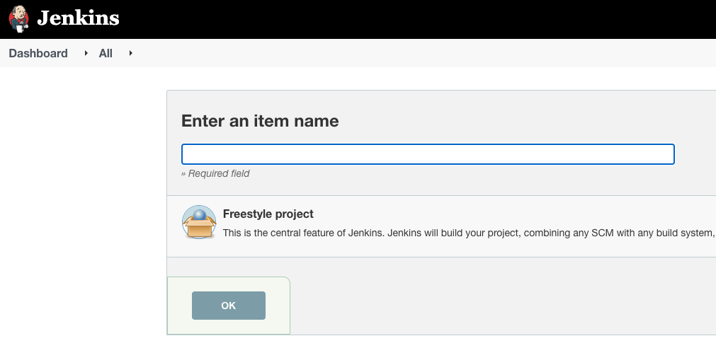
Tampilan Membuat Job

Slide 22
Menginstall Git Plugin

Slide 23
Git Plugin
Secara default, Jenkins tidak tahu bagaimana cara mengambil kode program yang terdapat di Git
Kita perlu menginstall Git Plugin terlebih dahulu
Setelah menginstall Git Plugin, maka secara otomatis kita bisa menambahkan sumber kode dari git repository di Job yang sudah kita buat

Slide 24
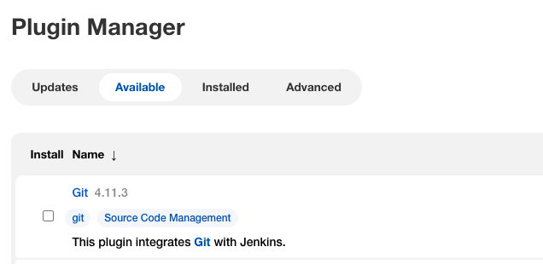
Tampilan Git Plugin

Slide 25
Integrasi dengan Git

Slide 26
Integrasi dengan Git
Setelah kita setup Git dengan Github, dan juga menambahkan Credential SSH ke Jenkins, sekarang kita bisa mulai integrasi Jenkins dengan Git di Github
Namun sebelumnya, yang perlu kita lakukan adalah, pastikan memiliki project di Github yang bisa digunakan sebagai sumber kode untuk Jenkins Job yang sudah kita buat

Slide 27
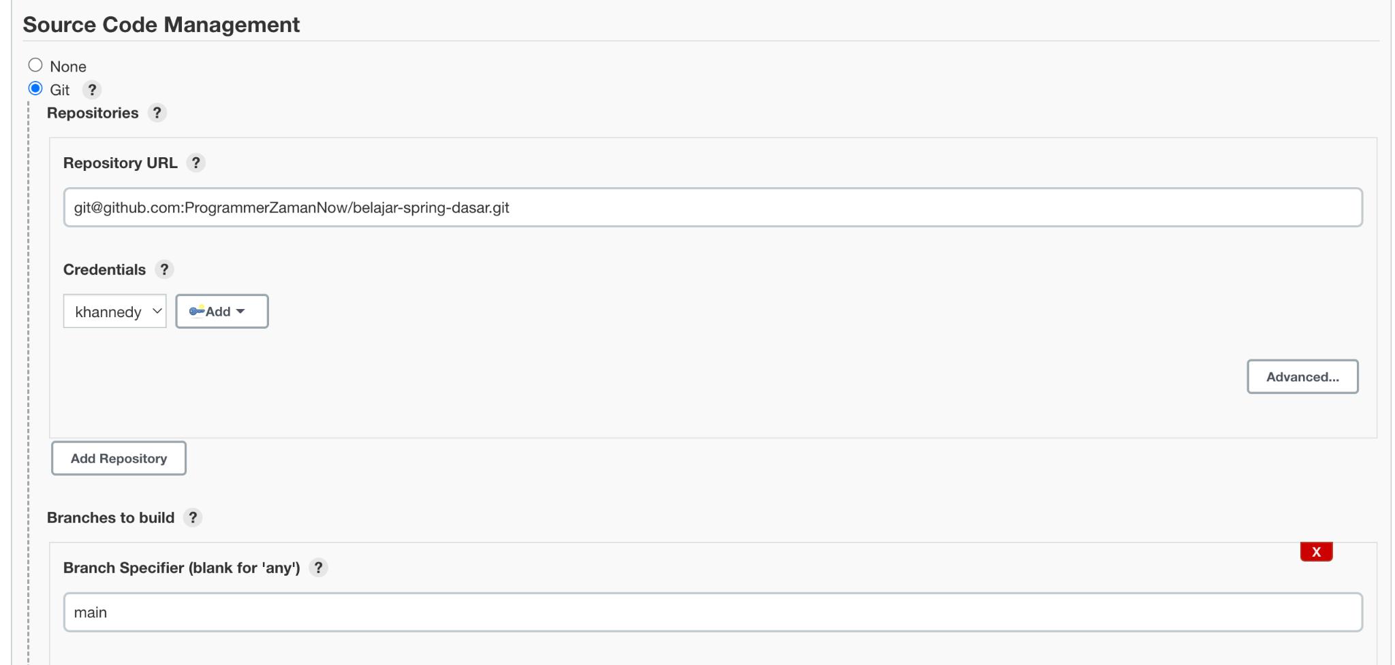
Konfigurasi Git di Job

Slide 28
Build Step

Slide 29
Build Step
Source Code Management menggunakan Git, hanyalah awal dari tahapan Job, biasanya Job itu akan menjalankan perintah-perintah yang diperlukan, atau dalam Jenkins dinamakan Build Step
Di Jenkins, kita bisa melakukan konfigurasi Job untuk menambahkan Build Step yang kita mau, bisa lebih dari satu

Slide 30
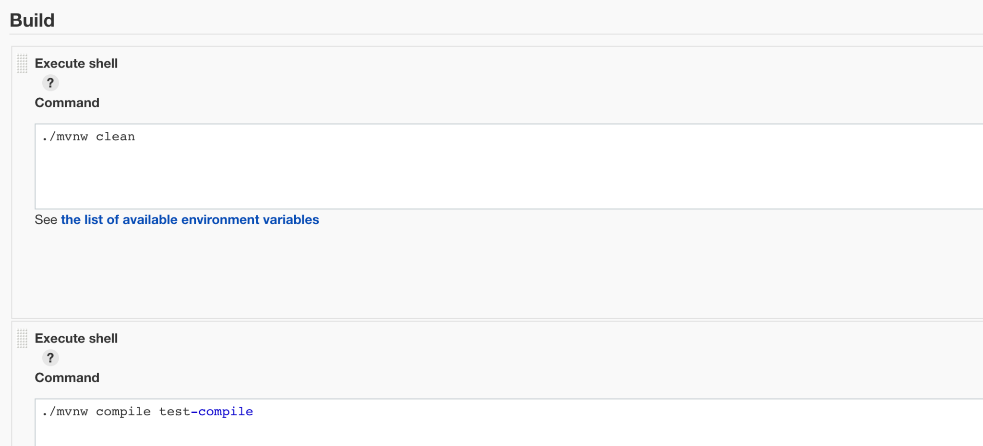
Menambah Build Step

Slide 31
Build History

Slide 32
Build History
Jenkins menyimpan seluruh riwayat build yang kita lakukan, baik itu di sukses ataupun gagal
Hal ini memungkinkan kita bisa melihat hasil build kita yang lama, sehingga bisa mempermudah kita ketika proses debugging
Selain itu, Jenkins juga memiliki fitur trend, dimana bisa memperlihatkan statistic Build History kita

Slide 33
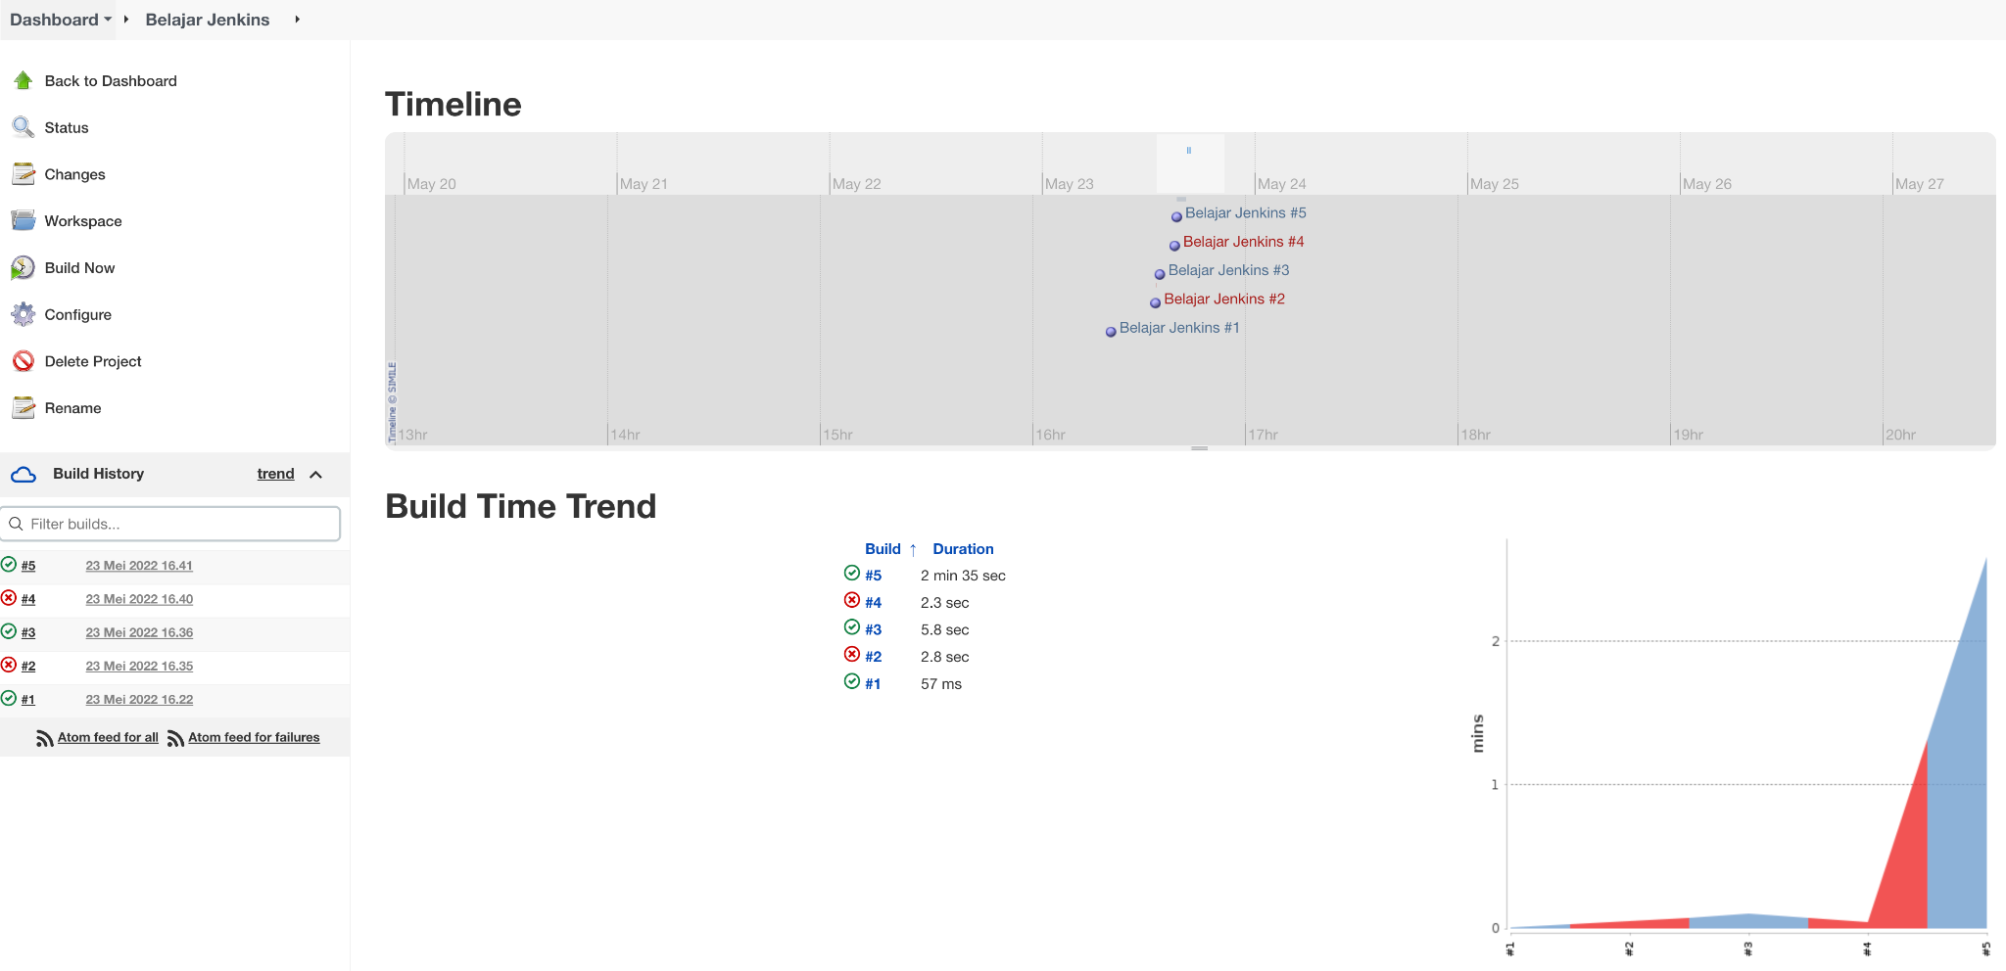
Tampilan Build History Trend

Slide 34
Post Build Action

Slide 35
Post Build Action
Jenkins memiliki fitur bernama Post Build Action
Fitur ini biasanya digunakan untuk memberitahu status sebuah Job ketika proses build selesai
Misal, setelah sebuah Job selesai, kita ingin mengirim statusnya ke Email, Chat atau yang lainnya
Contohnya, misal kita ingin mengirim status Job ke Slack, salah satu platform untuk Chat yang lumayan populer di dunia kerja

Slide 36
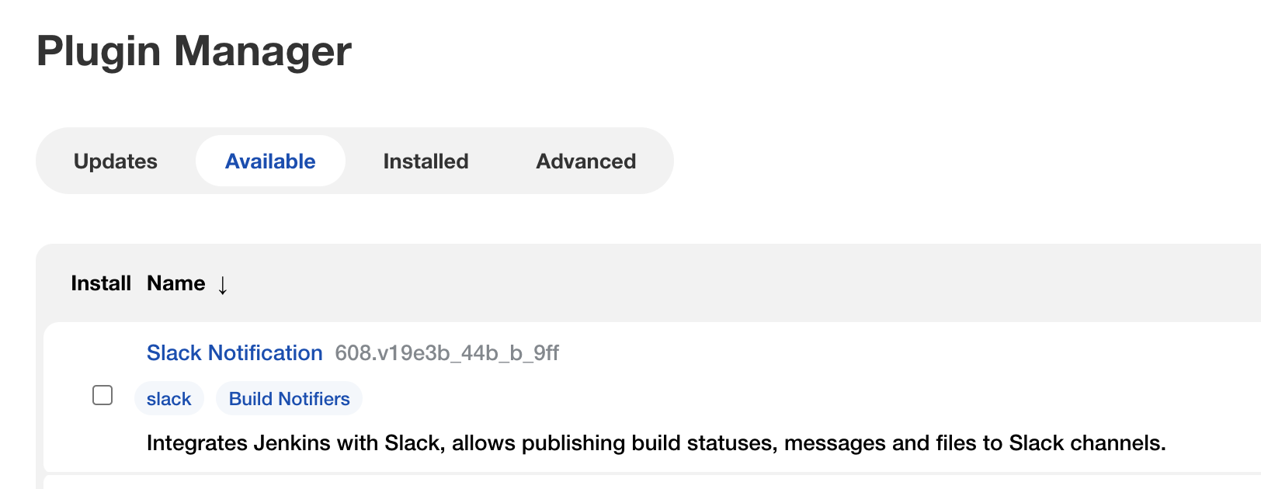
Slack Notification Plugin
https://plugins.jenkins.io/slack/

Slide 37
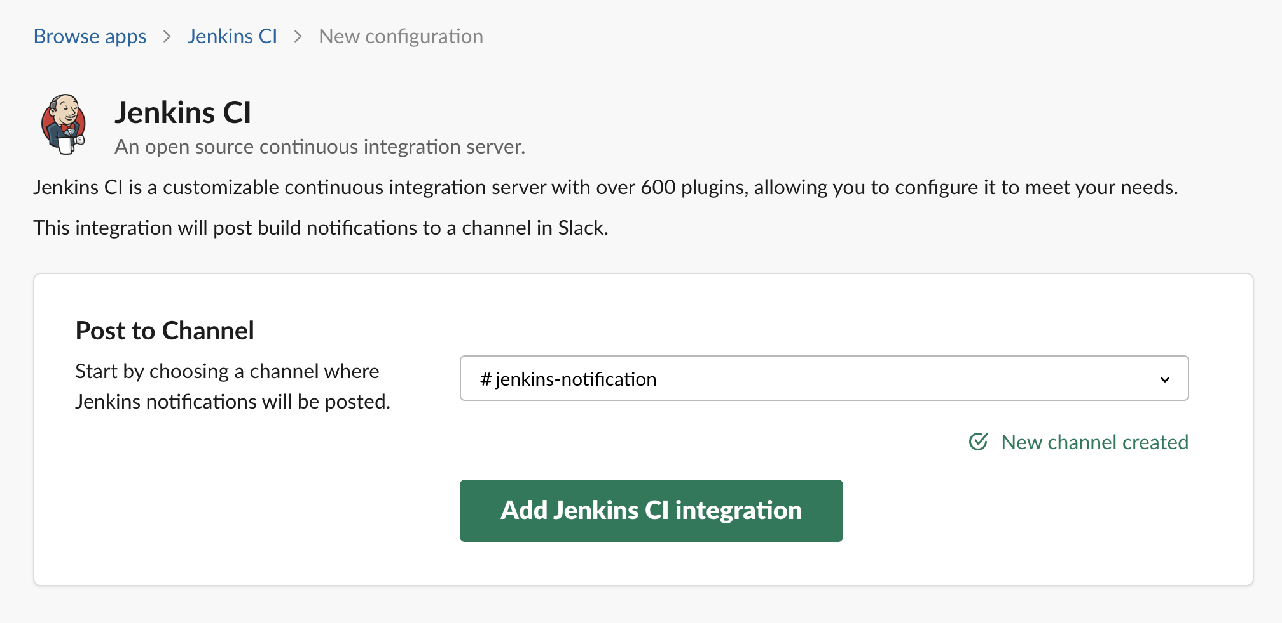
Setup Slack Jenkins Integration
https://my.slack.com/services/new/jenkins-ci

Slide 38
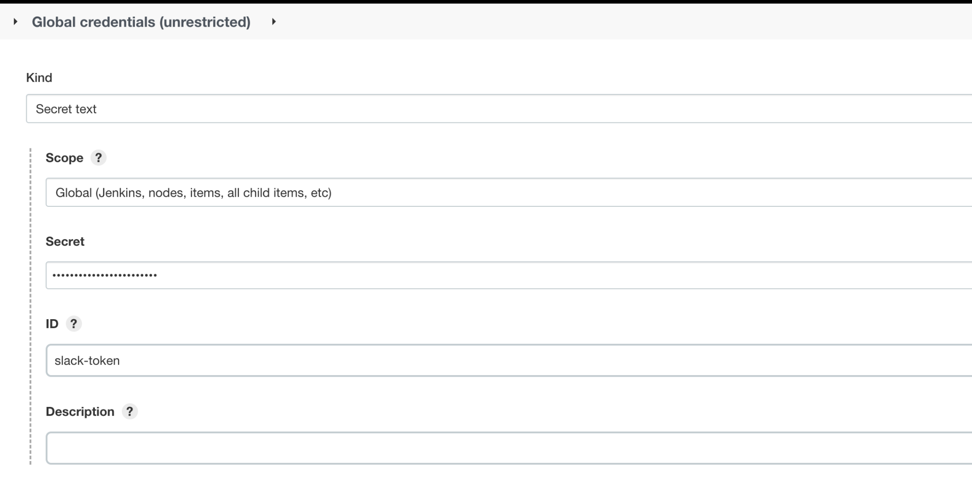
Setup Jenkins Slack Credential

Slide 39
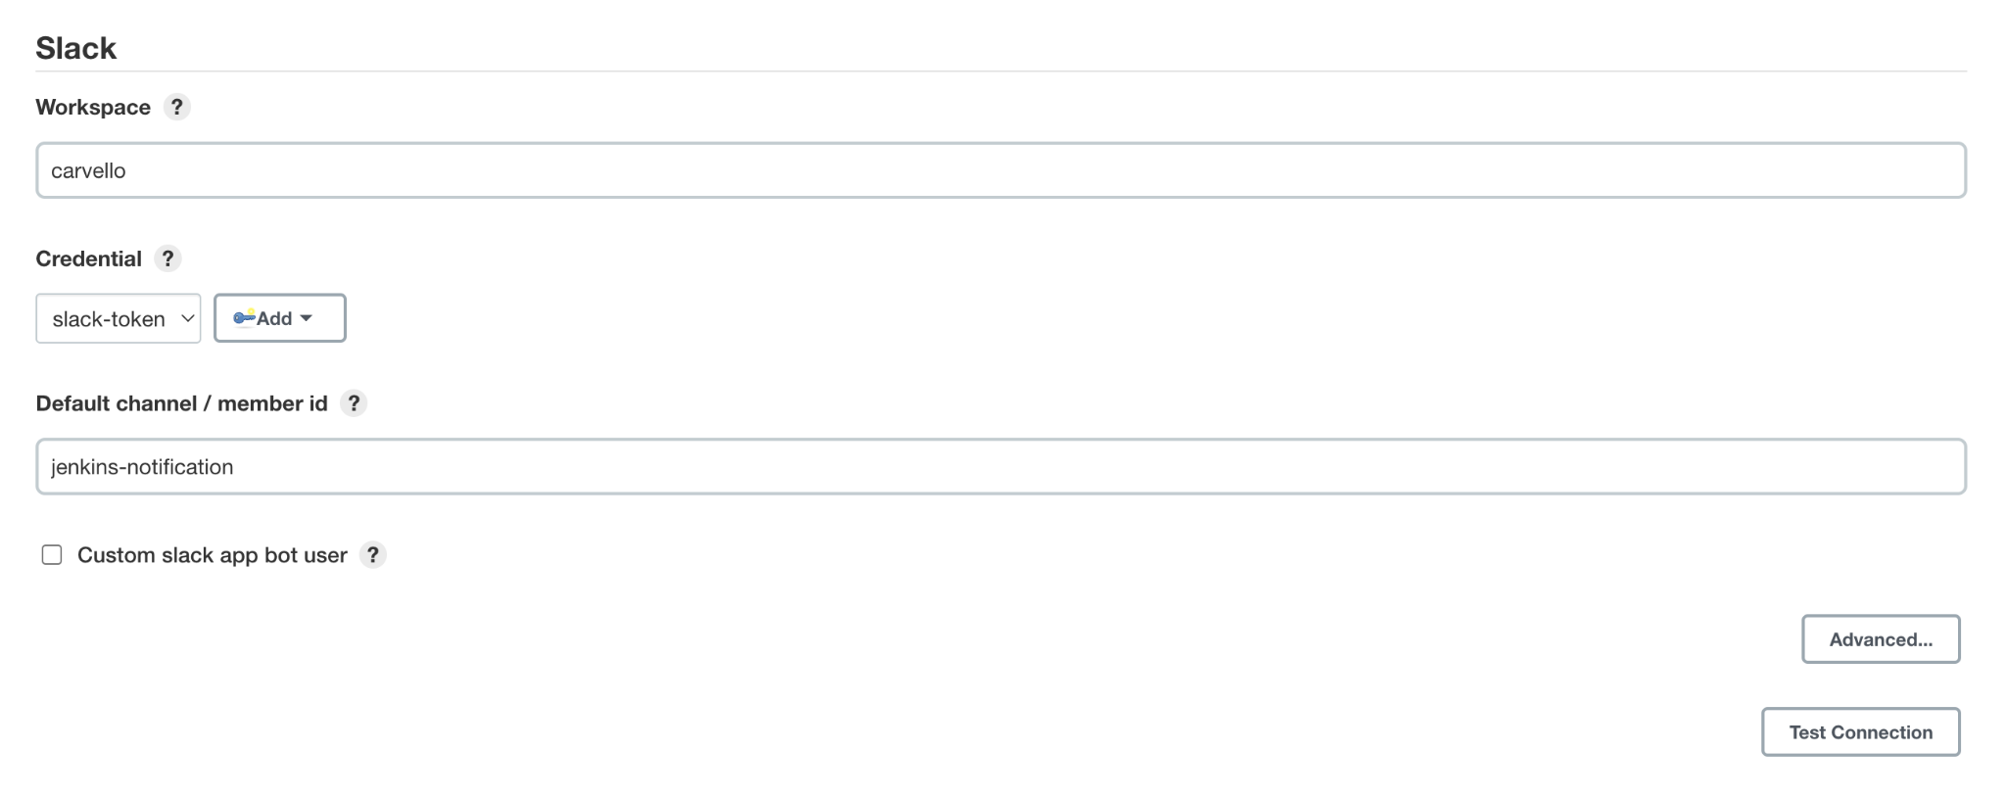
Setup Jenkins Slack Configuration

Slide 40
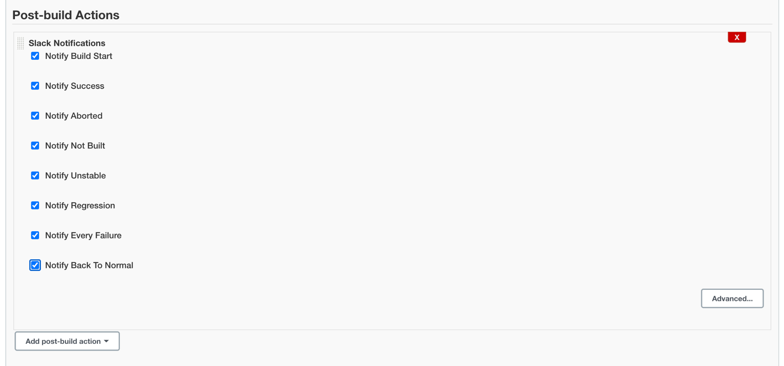
Konfigurasi Post Build Action

Slide 41
Copy Job

Slide 42
Copy Job
Saat membuat Job, kadang banyak sekali konfigurasi yang sama antara Job yang satu dengan Job yang lain, misal Build Step sama atau Post-Build Action yang sama
Jenkins memiliki fitur yang bisa digunakan untuk membuat Job baru dengan cara copy dari Job yang sudah ada

Slide 43
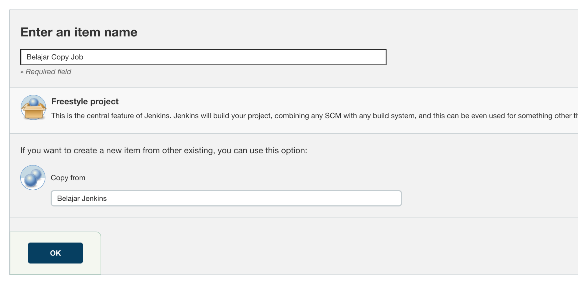
Tampilan Copy Job

Slide 44
Scheduled Job

Slide 45
Scheduled Job
Secara default Job di Jenkins hanya akan berjalan jika kita melakukan trigger build secara manual
Kadang ada kasus dimana kita ingin menjalankan Jenkins Job dengan scheduled yang pasti, misal tiap jam 12 malam, atau bahkan tiap jam, tiap menit, dan sebagainya
Contoh kasus misal, kita ingin menjalankan backup database tiap jam 12 malam misalnya

Slide 46
Build Periodically
Untuk membuat Scheduled Job, kita cukup tambahkan informasi scheduled dalam bentuk waktu Cron pada bagian Build Periodically
Secara otomatis, Jenkins akan menjalankan Job tersebut sesuai dengan scheduled Cron
https://crontab.guru/

Slide 47
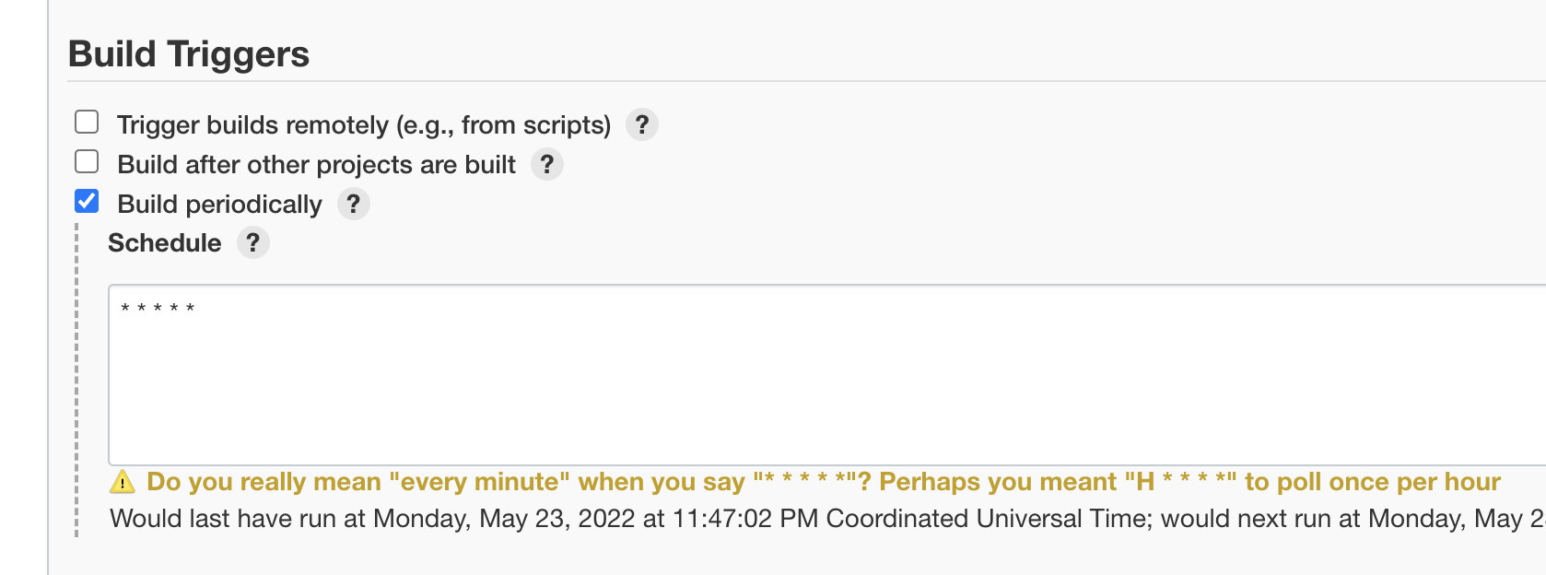
Tampilan Build Triggers

Slide 48
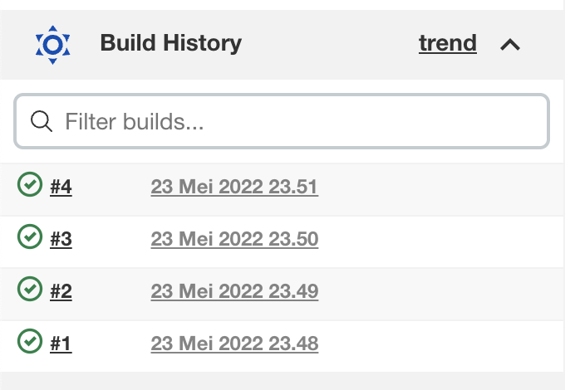
Build History Scheduled Job

Slide 49
Poll SCM

Slide 50
Poll SCM
Saat menggunakan Scheduled Job menggunakan Cron, Job akan selalu di eksekusi ketika sudah waktunya sesuai dengan waktu Cron
Kadang, ada kasus dimana kita ingin membuat Scheduled Job, namun hanya ingin menjalankan Job, ketika terjadi perubahan di Source Code saja
Pada kasus ini, kita bisa menggunakan Poll SCM
Poll SCM mirip dengan Scheduled Job, namun hanya akan menjalankan Job nya, ketika terjadi perubahan di Source Code, jika tidak ada perubahan, maka Job tidak akan dijalankan

Slide 51
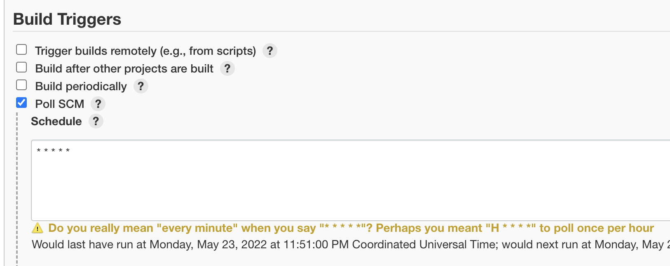
Tampilan Poll SCM

Slide 52
Disabled Job

Slide 53
Disabled Job
Saat kita tidak butuh Job lagi, ada dua hal yang bisa kita lakukan
Menghapus Job, artinya Job dan semua konfigurasi akan hilang secara permanen, atau
Men-disabled Job, artinya Job tidak akan aktif, namun konfigurasi dan Job tetap ada, dan kita bisa mengaktifkan nya lagi jika kita mau

Slide 54
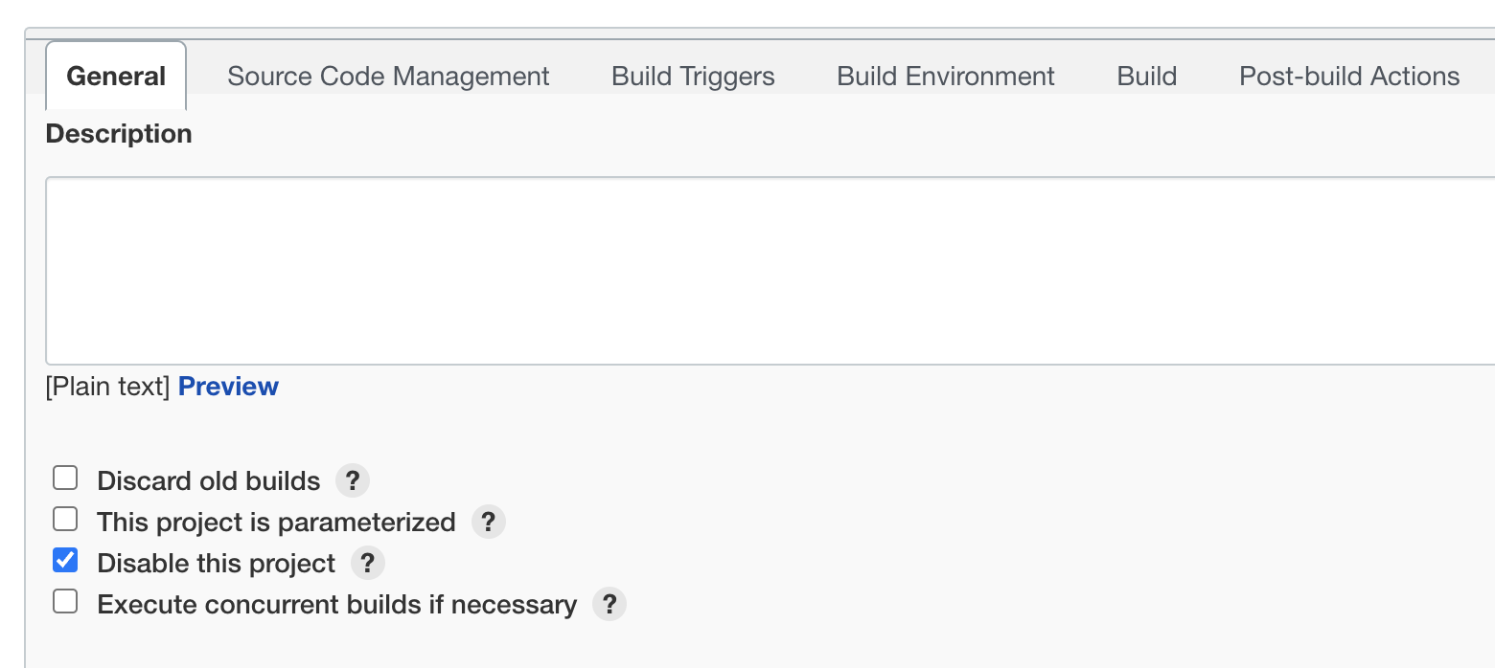
Tampilan Disabled Job

Slide 55
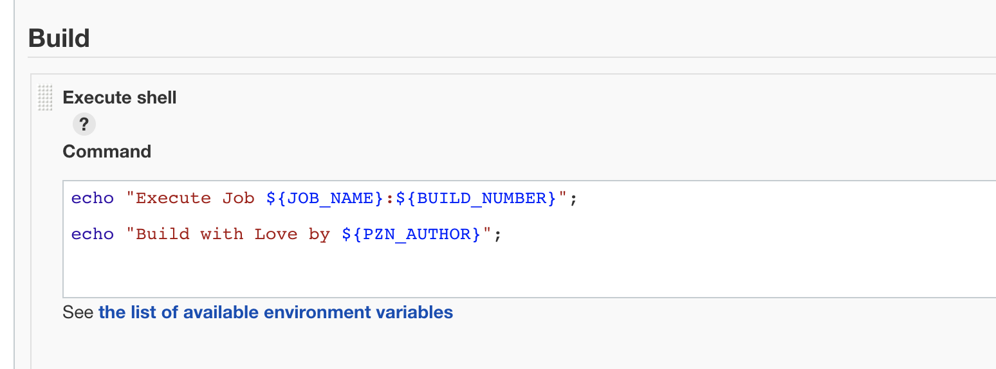
Menggunakan Environment Variable

Slide 56
Build Parameter

Slide 57
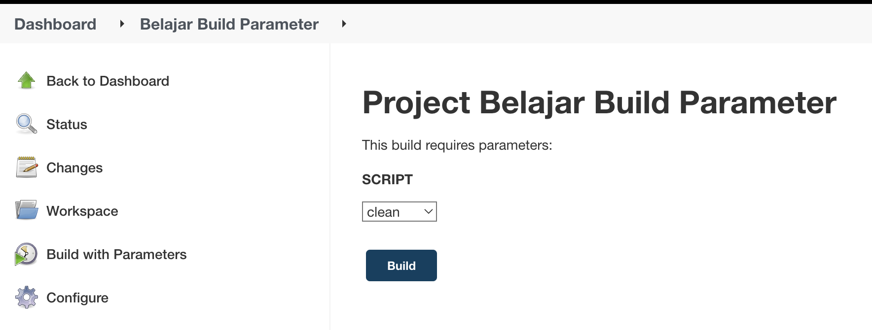
Menjalankan Job

Slide 58
Build Executor

Slide 59
Build Executor
Jenkins menjalankan semua Job dalam Executor
Secara default Jenkins memiliki 2 Executor yang digunakan untuk menjalankan Job
Saat semua Executor sedang sibuk, maka Job yang akan dijalankan harus menunggu terlebih dahulu sampai Executor ada yang tidak sibuk
Kita bisa mengubah jumlah Executor dari menu Manage Jenkins -> Configure Jenkins -> # of Executor
Harap bijak menentukan jumlah Executor, karena semakin banyak proses Job yang berjalan secara paralel, semakin banyak pula resource CPU dan Memory yang akan dibutuhkan

Slide 60
User Management

Slide 61
User Management
Saat pertama kita menginstall Jenkins, kita telah membuat User untuk login ke web Jenkins
Jika kita ingin menambah user baru, kita bisa menggunakan menu Manage Jenkins -> Manage Users -> Create User

Slide 62
Anonymous Read Only
Secara default, hanya user yang sudah login yang bisa melihat semua Job di Jenkins
Pada kasus misal ketika kita menggunakan Jenkins untuk project Open Source, ada baiknya kita membolehkan akses untuk Read Only ke Guest User
Kita bisa mengaktifkan fitur ini di menu Manage Jenkins -> Configure Global Security -> Authorization -> Logged-in -> Allow Anonymous Read Access

Slide 63
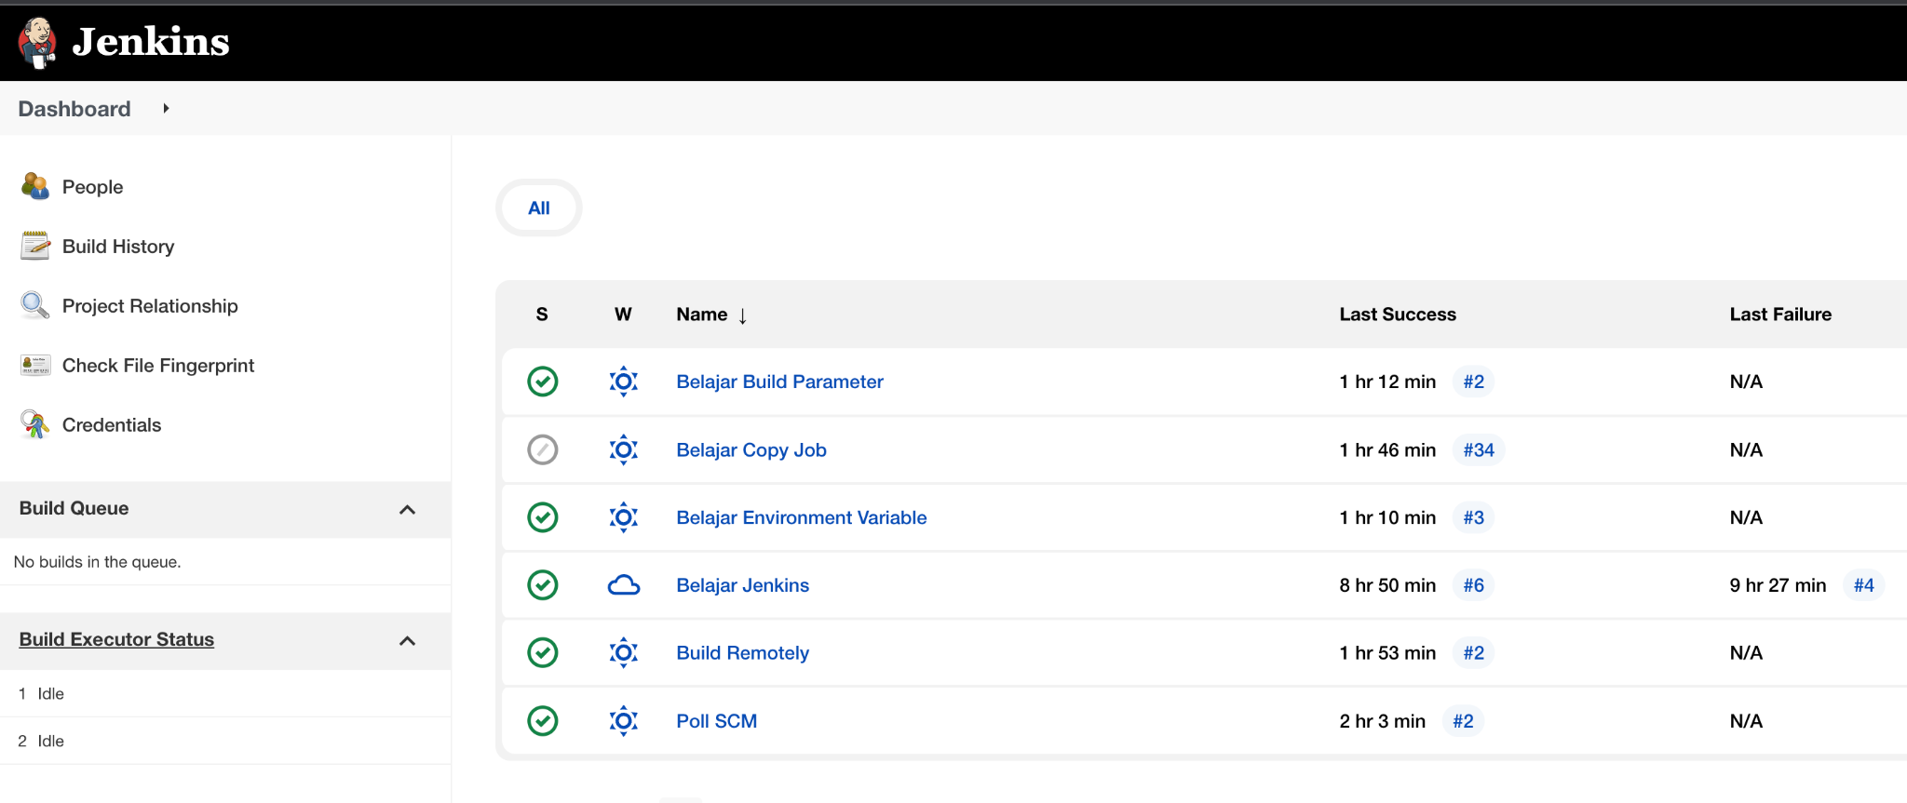
Tampilan Guest User

Slide 64
Role Based Authorization Strategy
Secara default, saat kita membuat user di Jenkins, user tersebut bisa melakukan apapun layaknya admin user
Kadang kita ingin membatasi akses untuk user, sayangnya secara default di Jenkins kita tidak bisa melakukan ini
Namun terdapat plugin Role Based Authorization Strategy yang bisa kita gunakan dalam kasus ini
https://plugins.jenkins.io/role-strategy/

Slide 65
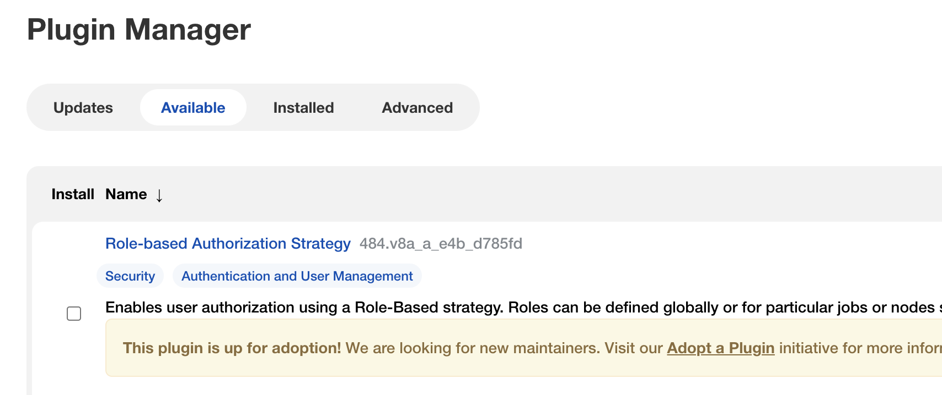
Menginstall Role-based Authorization Strategy

Slide 66
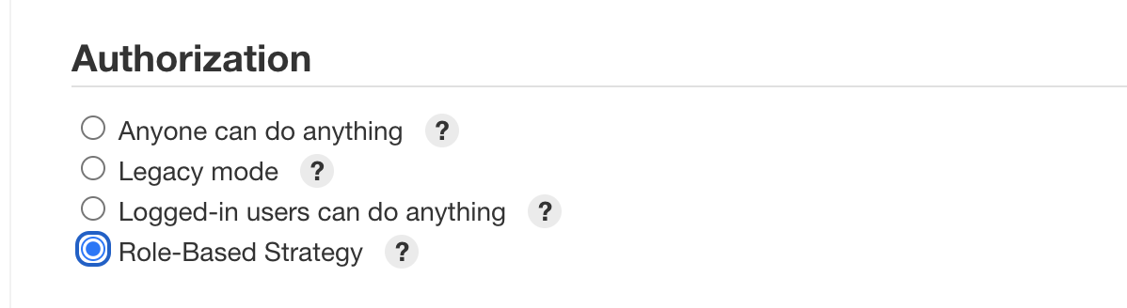
Mengubah Authorization

Slide 67
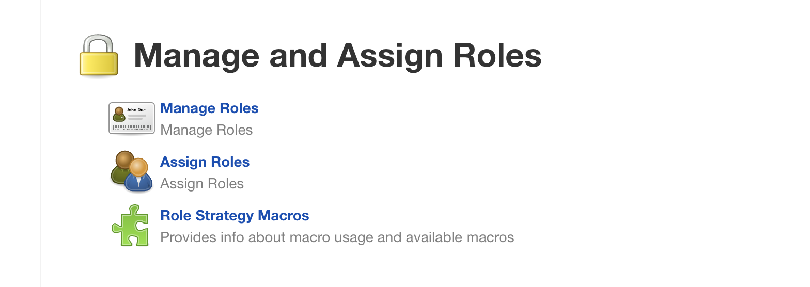
Manage and Assign Roles

Slide 68
User Management Lainnya
https://plugins.jenkins.io/saml/
https://plugins.jenkins.io/google-login/
https://plugins.jenkins.io/github-oauth/
https://plugins.jenkins.io/gitlab-oauth/
Dan lain-lain https://plugins.jenkins.io/ui/search/?labels=user

Slide 69
Trigger Build Remotely

Slide 70
Trigger Build Remotely
Jenkins memiliki fitur dimana kita bisa meminta Jenkins untuk menjalankan Job secara Remote
Remote dalam artinya tanpa harus membuka web Jenkins
Fitur ini cocok sekali ketika misal kita membuat Bot, sehingga Bot tersebut bisa memerintah Jenkins untuk menjalankan Job yang kita minta
Saat kita menggunakan fitur ini, kita perlu menggunakan Authentication Token, yaitu token yang perlu kita gunakan ketika kita akan menjalankan Job secara Remote

Slide 71
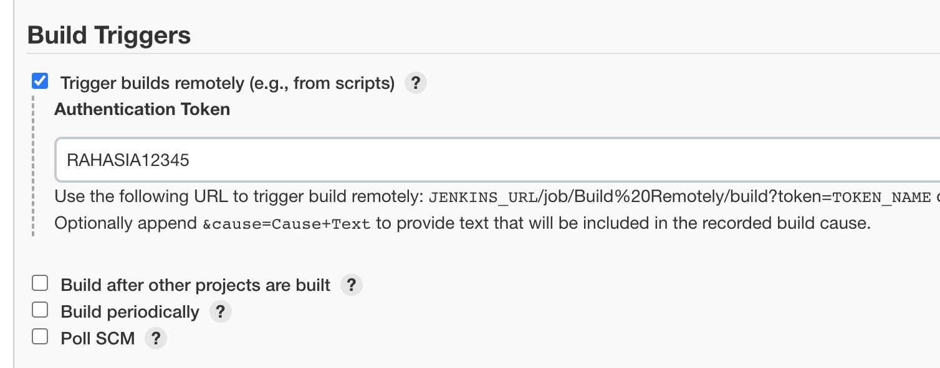
Tampilan Trigger Build Remotely

Slide 72
View

Slide 73
View
Saat Job sudah banyak, kadang kita ingin membuat grup yang berisikan kumpulan Job tertentu, di Jenkins fitur ini disebut View
Kita bisa membuat View dari menu (+) yang terdapat di halaman Dashboard, lalu bisa memilih Job mana yang ingin kita tambahkan ke View tersebut

Slide 74
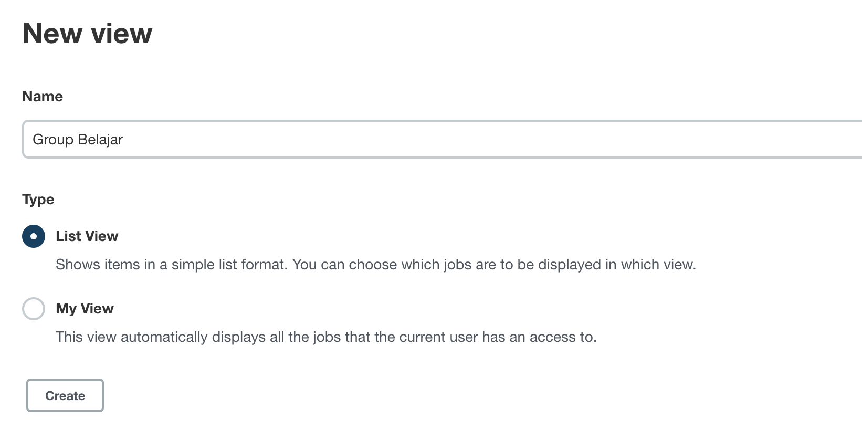
Membuat View

Slide 75
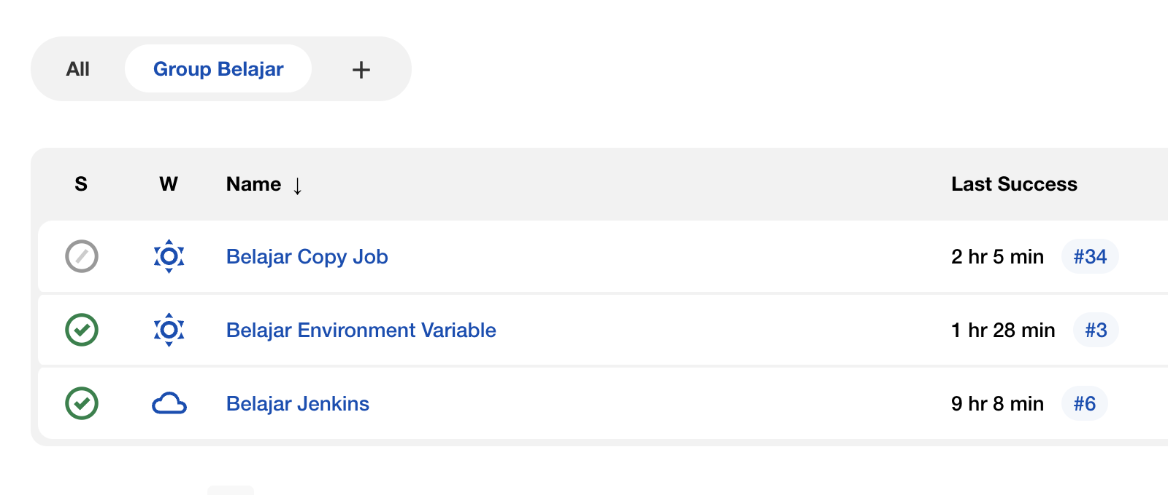
Hasil View

Slide 76
Nodes

Slide 77
Nodes
Saat kita menggunakan Jenkins, rekomendasinya sebenarnya tidak menjalankan Jenkins single Node, apalagi jika Job nya sudah sangat banyak
Jenkins mendukung Nodes atau Agent, dimana kita bisa menambahkan Node Jenkins lainnya sehingga bisa digunakan untuk menjalankan Job
Dengan menambahkan Node Jenkins, kita tidak perlu melakukan setup Job secara manual satu persatu di semua Node Jenkins, karena secara otomatis Jenkins akan mendistribusikan eksekusi Job nya ke semua Node
Untuk menambah Node baru, kita bisa menggunakan menu Manage Jenkins -> Manage Nodes and Clouds -> New Node

Slide 78
SSH Build Agent
Saat kita menambah Node, terdapat banyak pilihan untuk terkoneksi dari Node master ke Node agent
Salah satu yang aman adalah menggunakan SSH, namun secara default plugin nya tidak terinstall
Jadi kita perlu menginstall plugin SSH Build Agent
https://plugins.jenkins.io/ssh-slaves/

Slide 79
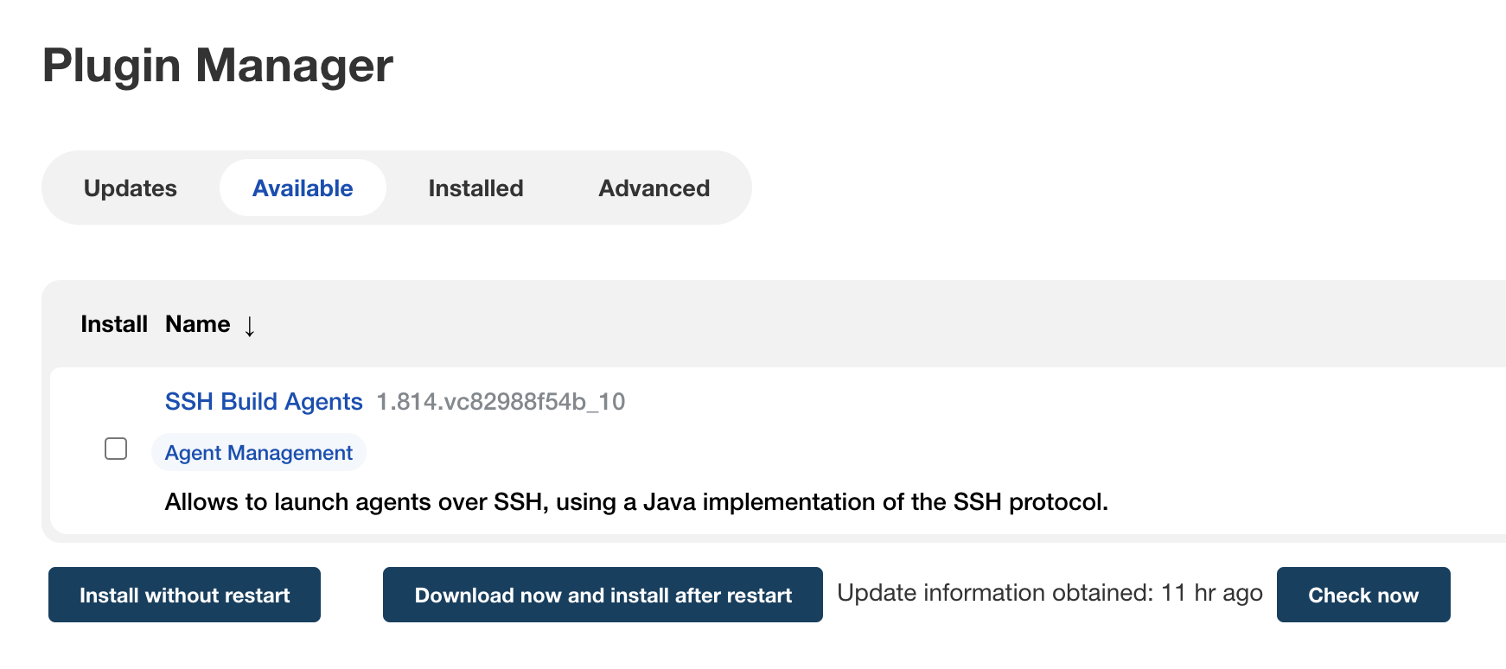
Menginstall SSH Build Agent

Slide 80
Menginstall VM Baru
Sebelum menambah Node, silahkan install VM Baru, dan jangan lupa untuk menginstall Software Requirement yang dibutuhkan, Git dan Java 11

Slide 81
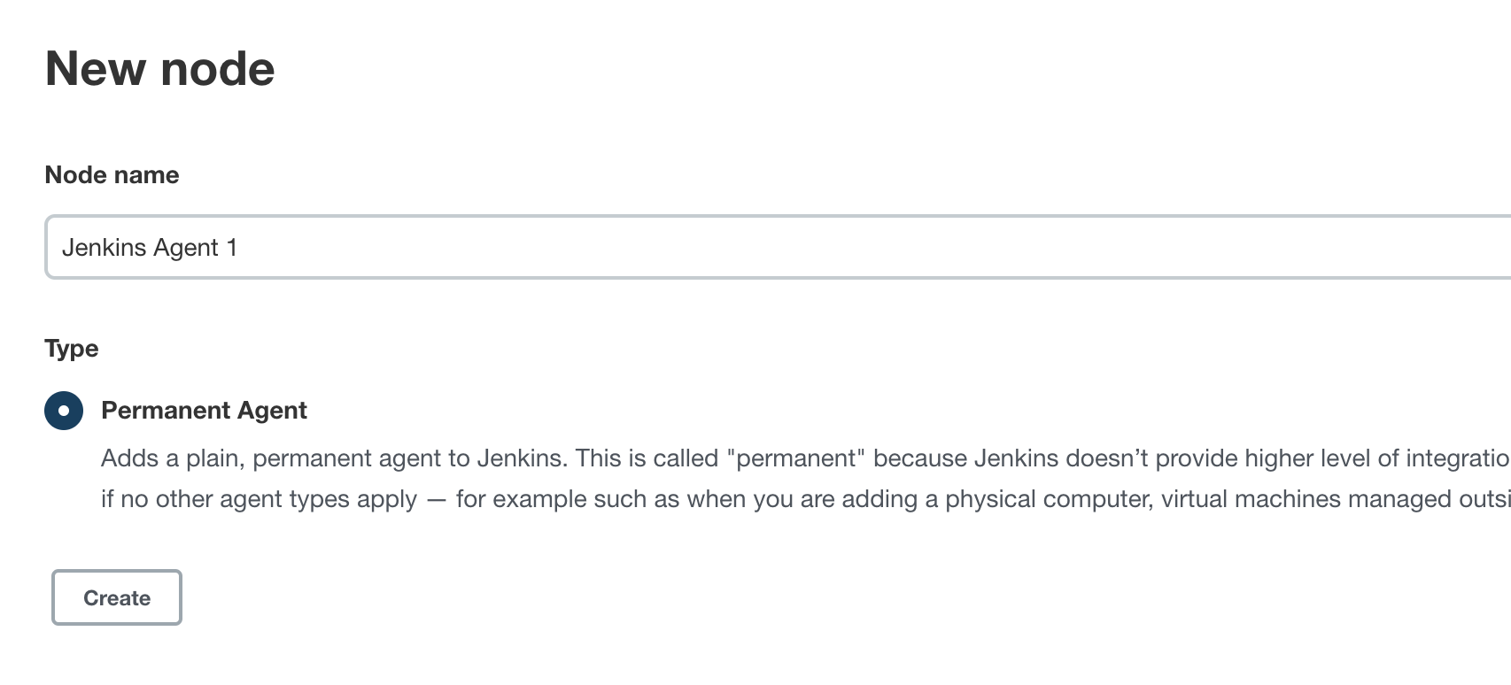
Menambah Node Baru

Slide 82
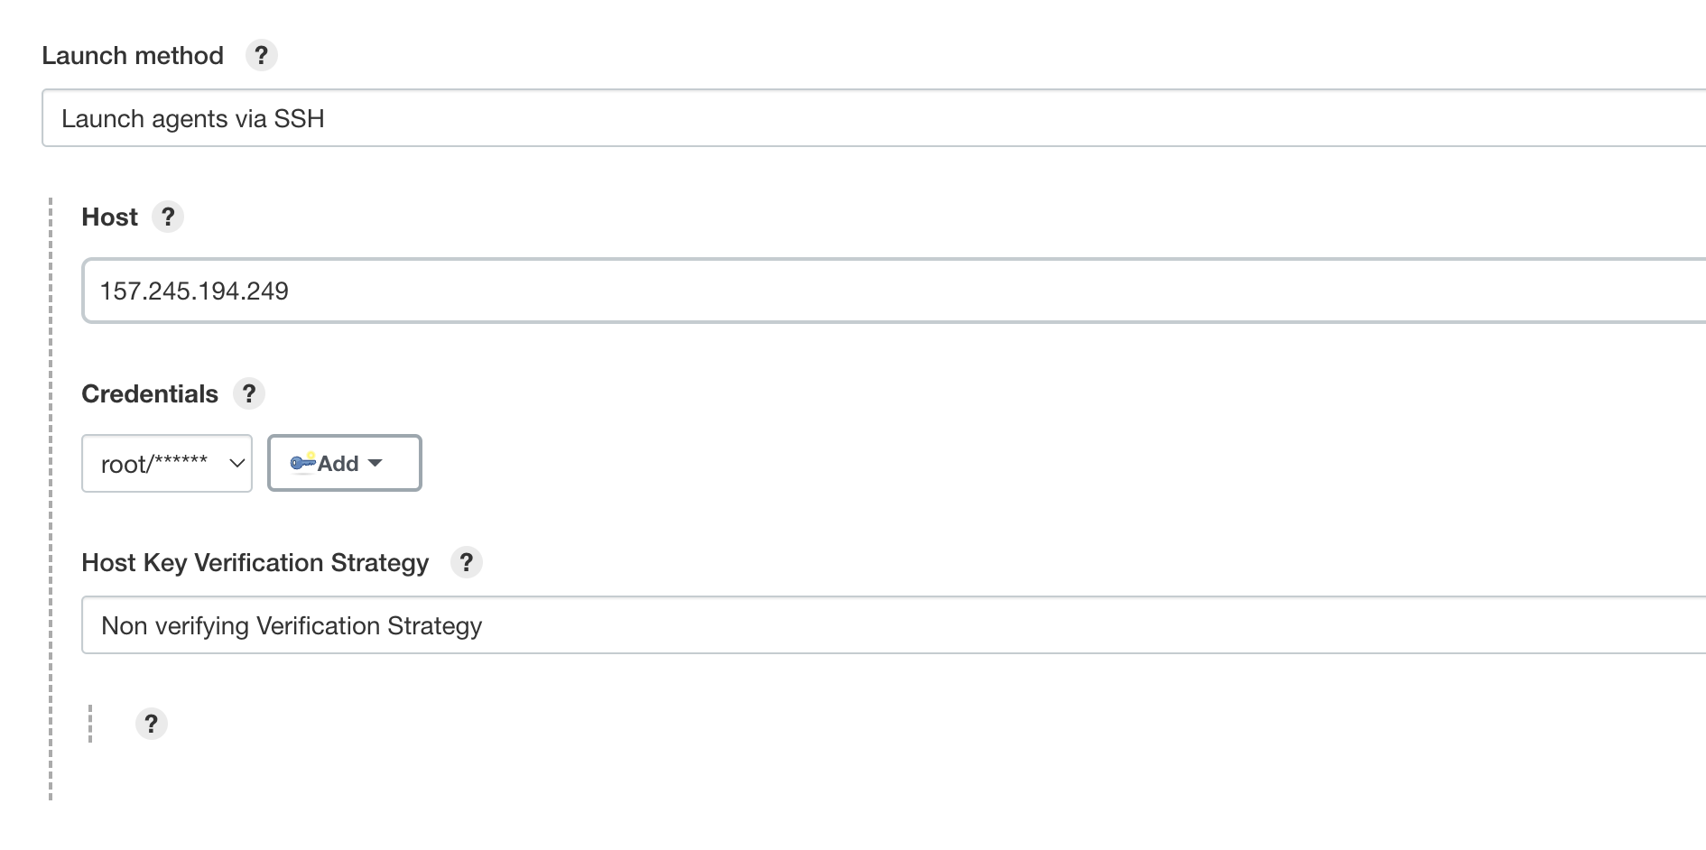
Setting SSH Agent

Slide 83
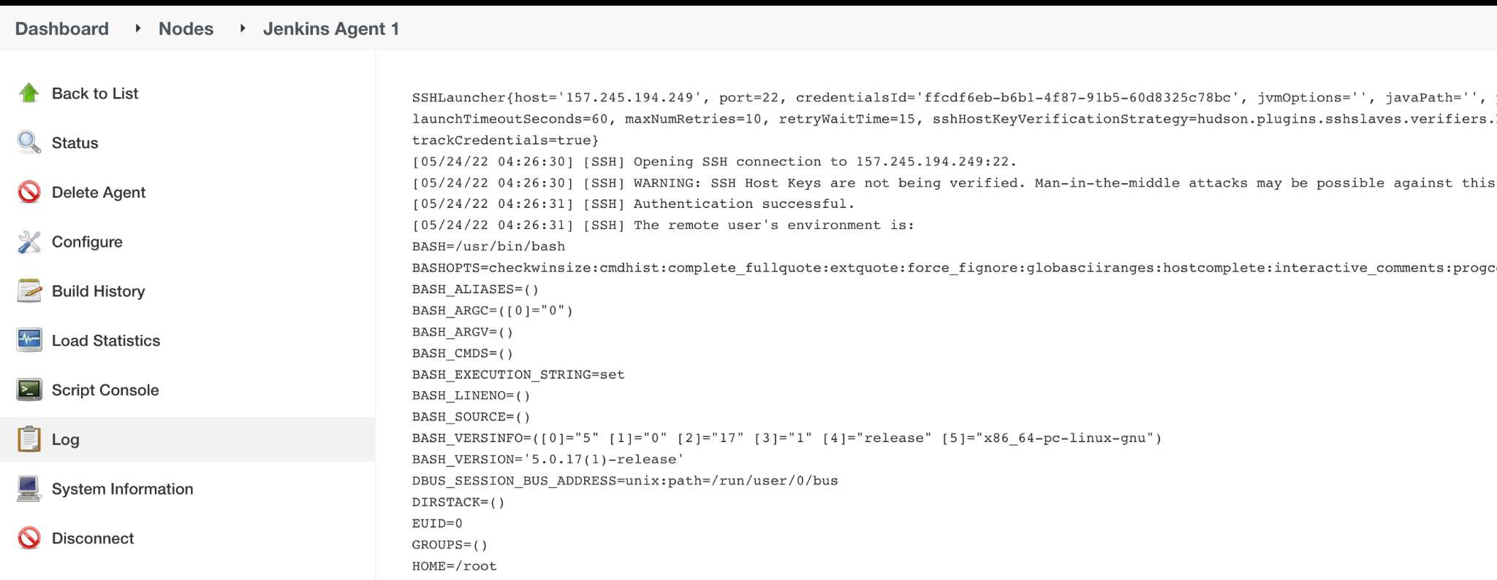
Agent Log

Slide 84
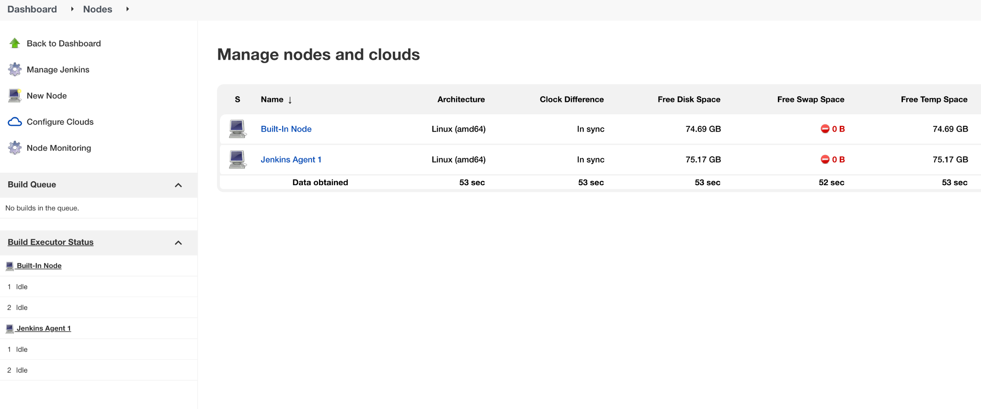
Agent Status

